Slide 1

今晚我想來點異國料理 - 食譜分類模型
ZC-106802513 張書榕
ZC-106502504 倪滙渝
#Food
#Text data
#Multiclassification
#Categorization accuracy
PR project presentation
June 7, 2021

Slide 2
目錄
動機
方法
實驗與分析

Slide 3
動機
發掘每個國家獨特的飲食文化
藉由料理的食材與佐料判斷各國料理的特性

Slide 4
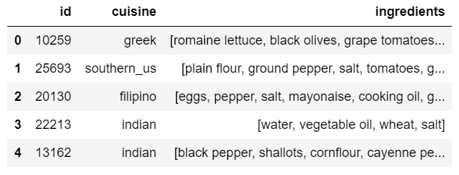
方法
資料集
Kaggle: Recipe Ingredients Dataset
39774組食譜，20個國家的料理

Slide 5
方法
前處理
降維
分類
Lemmatization
Tf-idf Vectorizer
PCA
Kernel PCA
Truncated SVD
Linear SVC
SVC - RBF
Logistic Regression
SGD Classifier

Slide 6
實驗與分析

Slide 7
實驗與分析

